Slide 1
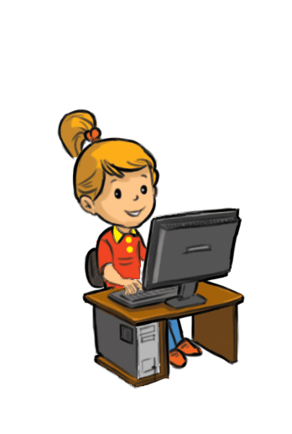
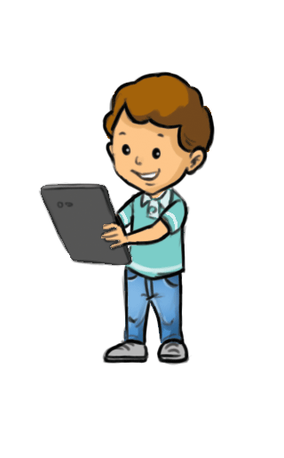
Правила за безопасно използване на интернет
Старт
Дигитална и физическа идентичност

Slide 2
Запознай се с правилата за безопасно използване на интернет.
Използвай бутоните със стрелките, за да се придвижваш напред или назад.
Правила за безопасно използване на интернет

Slide 3
Няма да давам лична информация, като моя адрес, телефонен номер, служебните адреси и телефоните на родителите си, името и адреса на училището, без разрешението на моите родители.
1

Slide 4
Веднага ще казвам на родителите си, ако попад­на на информация в интернет, която ме смущава.
2
Правила за безопасно използване на интернет

Slide 5
Няма да приемам покана за приятелство в интернет от непознати.
Никога няма да приемам да се срещам с някого, когото „познавам“ от интернет.
3
Правила за безопасно използване на интернет

Slide 6
Никога няма да изпращам моя снимка или каквото и да било, без първо да се посъветвам с родителите си.
4
Правила за безопасно използване на интернет

Slide 7
Няма да отговарям на съобщения, които са обидни или ме смущават по някакъв начин.
Ако получа подобно съобщение, веднага ще кажа на родителите си.
5
Правила за безопасно използване на интернет

Slide 8
Заедно с родителите ми ще установим правила за влизане в интернет.
6
Правила за безопасно използване на интернет

Slide 9
Заедно ще определим часовете, в които мога да влизам в интернет, времето, през което мога да бъда онлайн, и кои уебадреси ще посещавам.
7

Slide 10
Няма да използвам интернет повече от един час на ден.
При работа с дигитално устройство ще почивам на всеки 20 минути.
8
Правила за безопасно използване на интернет

Slide 11
Няма да давам паролите си за достъп до интернет услуги на никого (дори и на най-добрите си приятели) освен на родителите си.
9

Slide 12
Няма да правя в интернет нищо, което може да навреди на някого.
10
Правила за безопасно ползване на интернет

Slide 13
Ще помагам на родителите си да разберат как се забавлявам и научавам нови неща от интернет.
11
Правила за безопасно използване на интернет

Slide 14
Ще уча родителите си на различни неща, свързани с компютрите, компютърното моделиране, интернет и технологиите.
12
Правила за безопасно използване на интернет

Slide 15
Довиждане!

